Slide 1


GRÁFICAS CON
MATPLOTLIB

Slide 2
Si usamos Thonny debemos instalar las librerías
como numpy, pandas y matplotlib.
En Tools -→ Manage packages
Escribimos el nombre de la librería, clic en Find Packages From PyPI y clic en instalar. Es necesario hacerlo con cada una de las librerías que se deseen instalar.

Slide 3
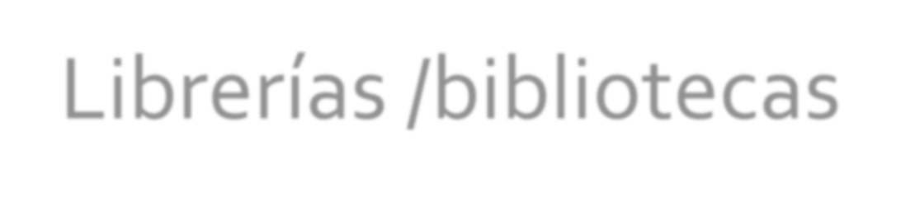
Librerías /bibliotecas
numpy: El popular paquete matemático de Python , se utiliza tanto que mucha gente ya lo considera parte integral del lenguaje. Nos proporciona algunas funciones estadísticas.
matplotlib: Es la librería más popular en Python para visualizaciones y
gráficos de las distintas distribuciones de datos.
pandas: Esta es la librería más popular para análisis de datos y financieros.
Posee algunas funciones muy útiles para realizar estadística descriptiva.

Slide 4

Matplotlib
Matplotlib es una biblioteca que permite la generación
de gráficas a partir de conjuntos de datos
Se parece mucho a la manera en la que se grafica en Matlab
Tiene muchos tipos de gráficas
Tiene muchas configuraciones para personalizar el despliegue

Slide 5



Importando las librerías
Colocar al inicio del programa:
Para numpy:
Para Matplotlib:
Para pandas:

Slide 6
Listas…
Recordemos una lista puede ser:
[a, 1,30, ‘NL’, 4200023, “F” ]
Lista de números = [ 31, 28, 30]
Lista de string = [“enero”, “febrero”, “marzo”]

Slide 7
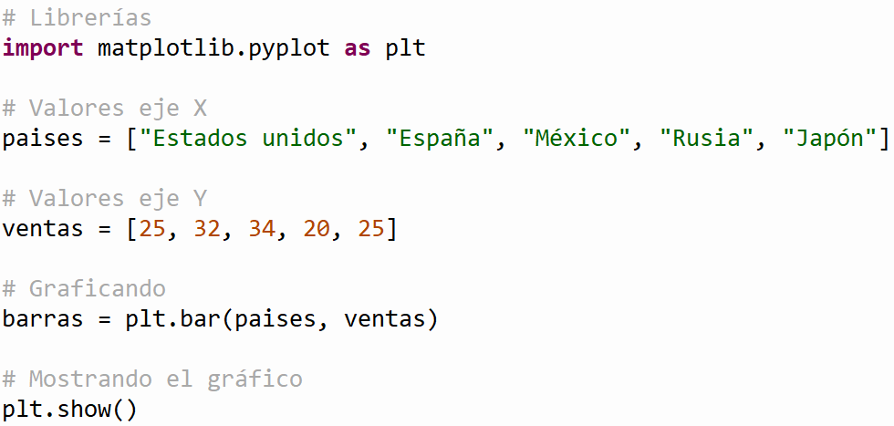
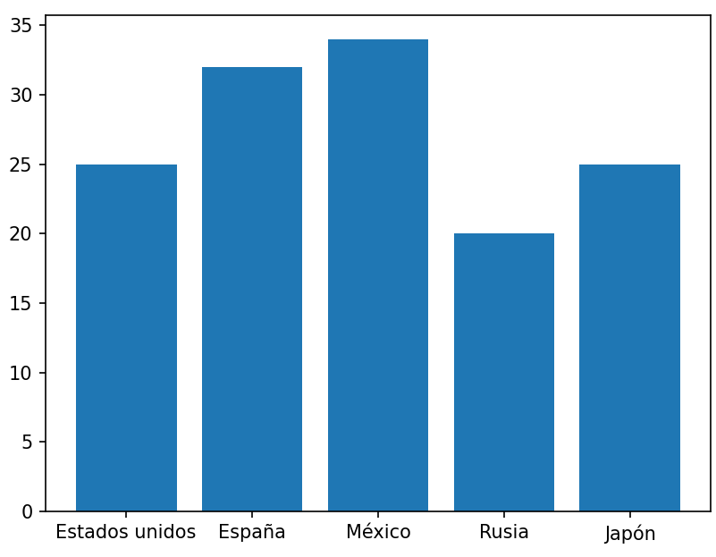
Gráfica de barras simple

Slide 8
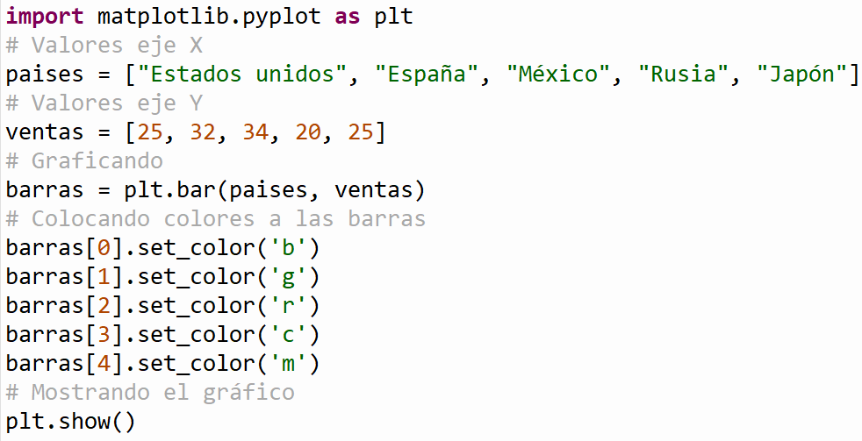
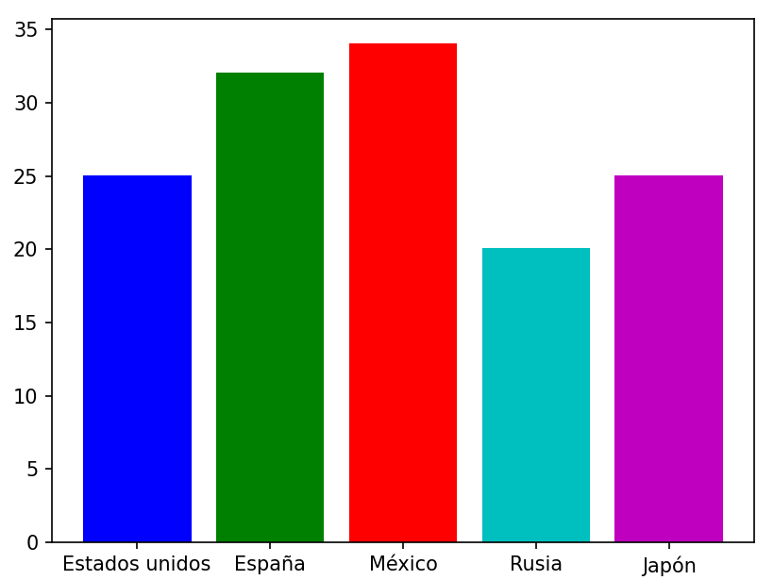
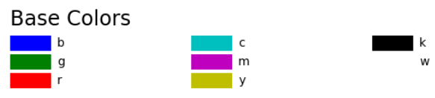
Gráfica de barras con colores

Slide 9
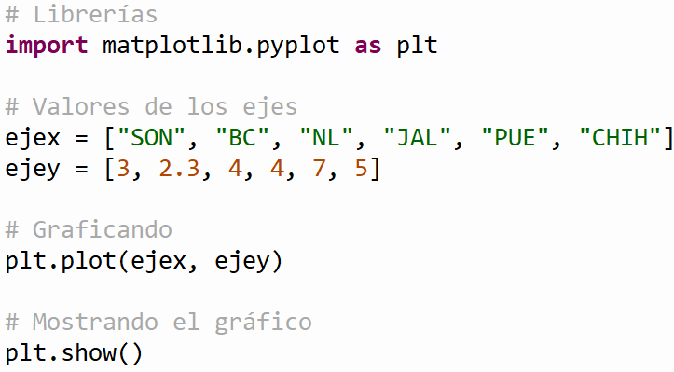
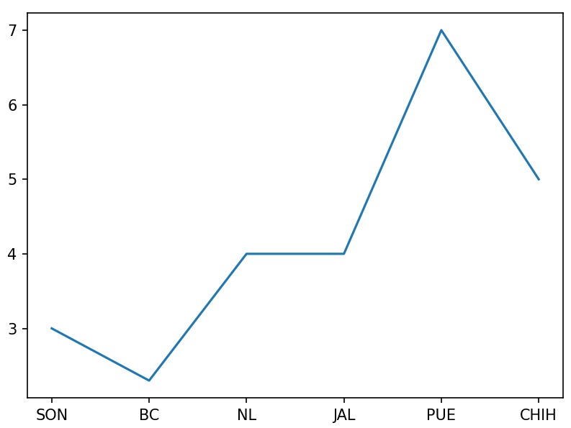
Gráfica simple de línea

Slide 10
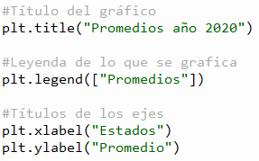
Nombres de los ejes y del gráfico

Slide 11
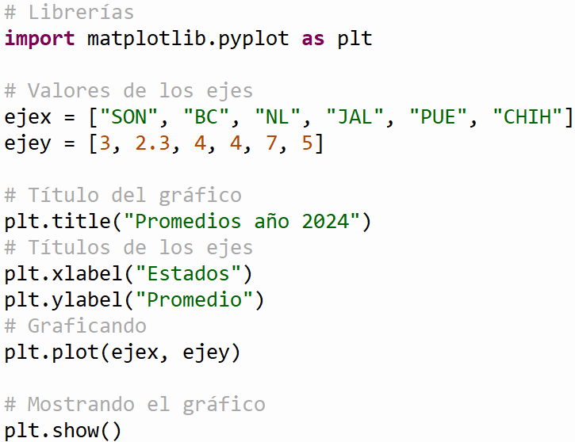
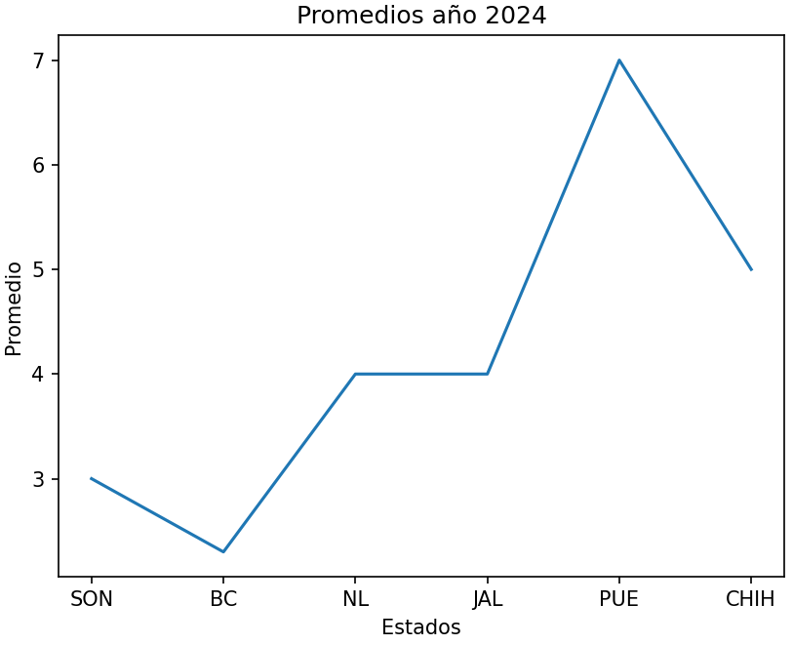
Nombres de los ejes y del gráfico

Slide 12

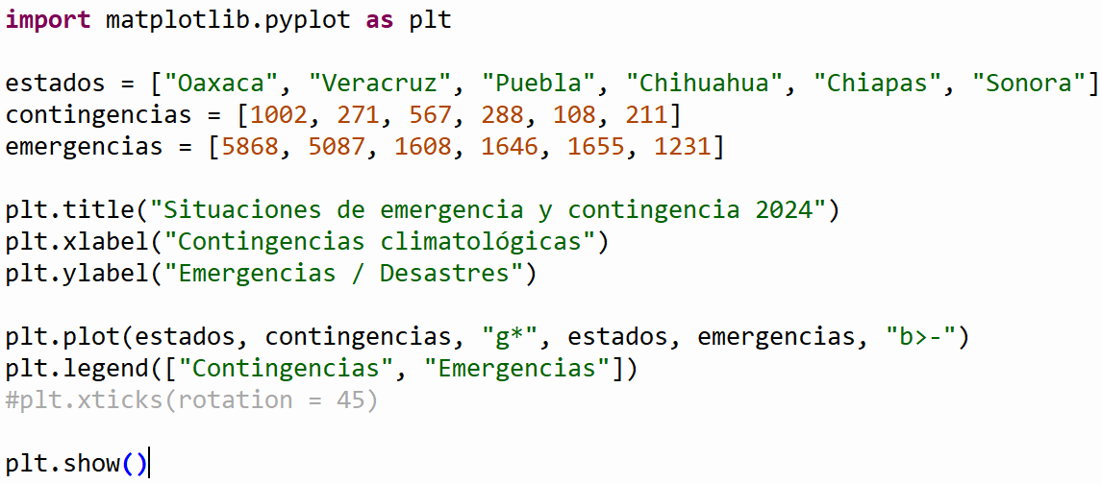

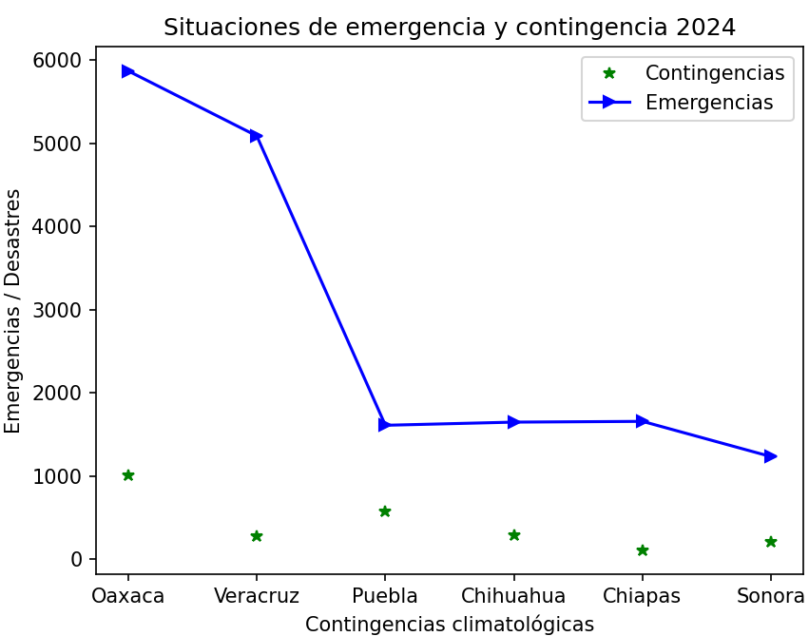
Ejemplo de una gráfica con dos líneas

Slide 13
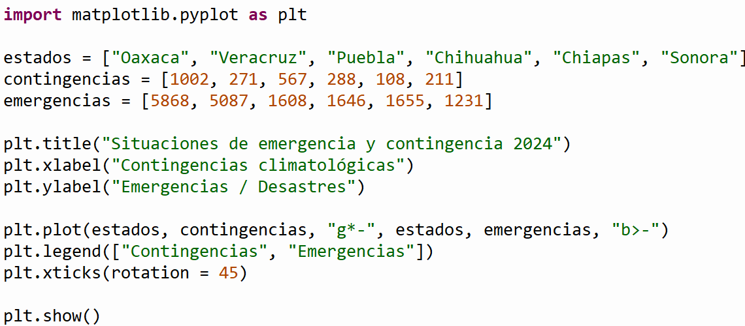
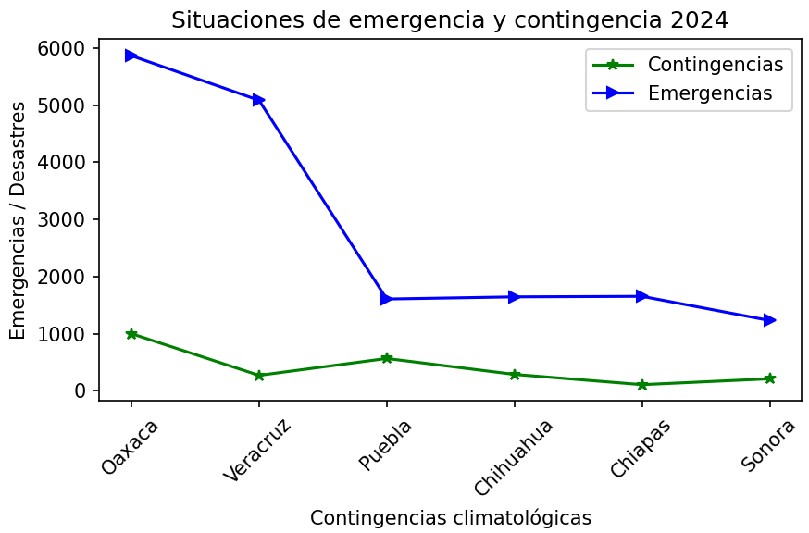
Ejemplo de una gráfica con dos líneas

Slide 14
Código de colores
Caracter | Color
'b' | Blue
'g' | Green
'r' | Red
'c' | Cyan
'm' | Magenta
'y' | Yellow
'k' | Black
'w' | White

Slide 15
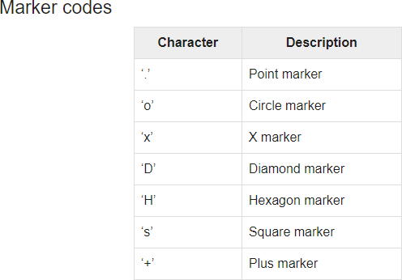
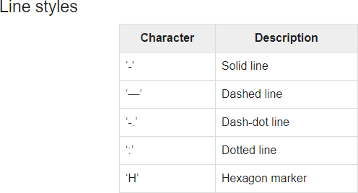
Ejemplos:
"b." Puntos de color azúl
"-.m" Raya y puntos alternados color magenta
"pr--" Pentagramas color rojo unidos por rayas

Slide 16
Varias gráficas en un
tablero
# | Tabla | 1x3 y dibujaremos en la | celda 1
 |  | plt.subplot(1, | 3, 1)
# | Tabla | 1x3 y dibujaremos en la | celda 2
 |  | plt.subplot(1, | 3, 2)
# | Tabla | 1x3 y dibujaremos en la | celda 3
 |  | plt.subplot(1, | 3, 3)
# Dibujamos el conjunto
plt.show()
16

Slide 17
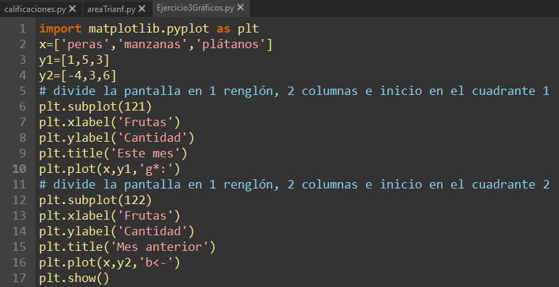
Ejemplo varias gráficas en un tablero.

Slide 18
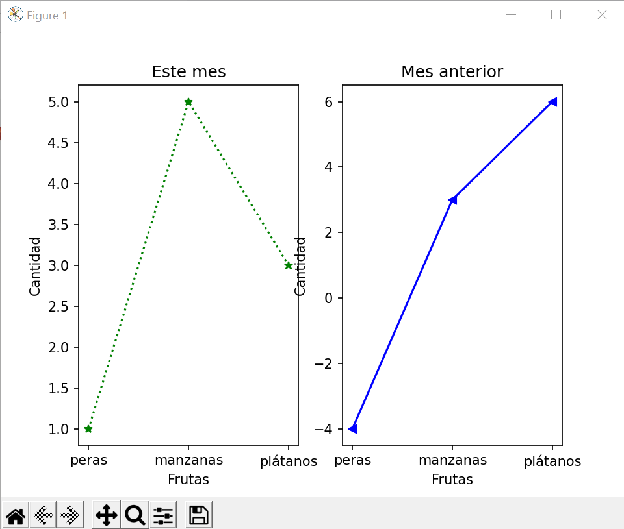
Este sería el resultado:

Slide 19
Ejercicio
Tipo de cambio del dólar y el euro de los meses de Enero a Septiembre de 2023.
Crea un gráfico que muestre los dos tipos de cambio en una sola gráfica.
Crea otro gráfico que muestre dos subgráficas, una que corresponda al dólar y otra al euro.
meses = ["Enero", "Febrero", "Marzo", "Abril", "Mayo", "Junio", "Julio", "Agosto", "Septiembre"]
dolar = [19.36, 18.89, 18.01, 18.11, 17.91, 17.51, 17.05, 17.29, 17.18]
euro = [20.53, 20.65, 19.12, 19.68, 19.76, 18.85, 18.60, 18.90, 18.52]
20

Slide 20
Gracias!!

